Slide 1
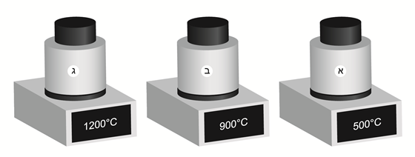
מצגת מורה: "פיצוח" שאלת מסקנה מנומקת
יחידת למידה-הערכה בנושא: פיצוח שאלה מסדר חשיבה גבוה, המרכז הארצי למורי מו"ט חט"ב במכון ויצמן

Slide 2
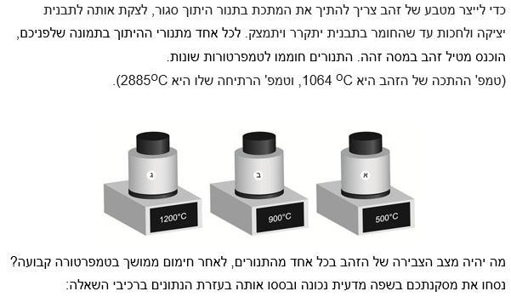
משימה מקדימה: התכת זהב

Slide 3
משוב עצמי (רפלקציה)
האם נתקלתם בקשיים בביצוע הפעילות? פרטו אלו ______________________________________ ______________________________________

Slide 4
המשגה : כלי עזר לשיפור הלמידה
המשגה: כלי עזר לשיפור הלמידה
4. יישום + הערכה
1. פעילות מקדימה +רפלקציה
התנסות במשימה מקדימה ברמת קושי בינונית, ללא כלי עזר
רפלקציה על התחושות והקשיים
3. תרגול + מה למדתם?
2. המשגה + והדגמה
הכרות עם מושגים, כלי תיווך ומיומנויות שעשויים לעזור לתלמידים להתמודד עם הקושי והדגמת השימוש בהם.
Notes:
להתבונן יחד המשימה על שלבי הפעילות העיקריים- להוסיף כאן למטה את שלבי הפעילות העיקריים:
הכרות עם הכלי ל"פיצוח שאלה""
שחזור הדרך בה הגיעו לתשובה, בעזרת הכלי ל"פיצוח שאלה"
טבלת השוואה לפי תבחינים
הערכת התשובה במשימה המקדימה
ועוד כמה טיפים פדגוגיים מתוך המדריך למורה

Slide 5
כלי עזר: כלי ל"פיצוח שאלה"
"שאלות פיצוח"
מה נבדוק?
המשימה
תשובה מצופה
מידע במשימה
ידע נוסף
פעולות
במה עוסקת המשימה? (נושא, תופעה, בעיה, דילמה) מהם רכיבי המשימה? (קטע טקסט, ייצוגים חזותיים, סעיפים/ שאלות)
מהי מילת ההוראה / שאלה בכל אחת מהשאלות?
מה סוג התשובה שעליכם להשיב לכל אחת מהשאלות? תיאור / השוואה / קשר/ השפעה/ מסקנה / הנמקה / הסבר / המלצה /טיעון
איזה מידע ברכיבי המשימה יסייע לך להשיב לכל אחת מהשאלות? (טקסט, ייצוגים חזותיים, שאלות)
איזה ידע נוסף דרוש כדי להשיב לכל אחת מהשאלות?
אלו פעולות יש לבצע כדי להשיב תשובות נכונות ומלאות?
Notes:
מורה: בכל שאלה פתוחה או בשאלה מורכבת הבנויה מטקסט וייצוגים חזותיים (תרשימים, טבלאות או גרפים), תרגלו את העבודה עם "שאלות פיצוח" עד שהכלי יהפוך להרגל חשיבה אוטומטי, שיהיה זמין לעזרתכם בכל הזדמנות.

Slide 6
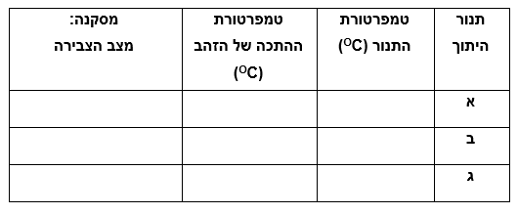
כלי עזר: טבלת השוואה
ארגון הנתונים והסקת מסקנה:

Slide 7
ניסוח משפט מסקנה מנומקת

Slide 8
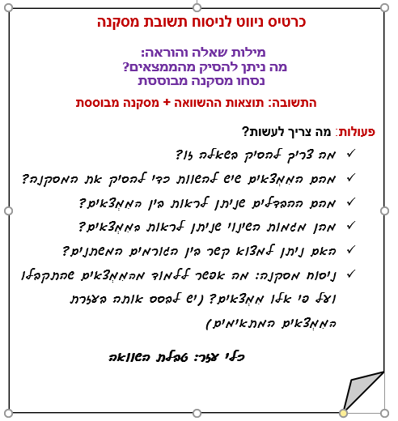
הערכה ושיפור: חיזרו לתשובות שניסחתם במשימה המקדימה ותקנו אותן על פי הצורך, בעזרת בעזרת כרטיס הניווט הבא:

Slide 9
נעבור לתרגול הכלים שלמדנו

Slide 10
משימת תרגול
משימת תרגול
4. יישום + הערכה
התנסות במשימה מקדימה ברמת קושי בינונית, ללא כלי עזר
רפלקציה על התחושות והקשיים
1. פעילות מקדימה (דיאגנוסטית) +רפלקציה
הכרות עם מושגים, כלי עזר ומיומנויות לעזרה להתמודדות עם הקשיים.
התנסות בכלי העזר
3. תרגול + מטה-קוגניציה
2. המשגה + והדגמה
התמודדות עם שאלה נוספת, לתרגול כלי העזר שנלמדו בשלב המשגה.

Slide 11
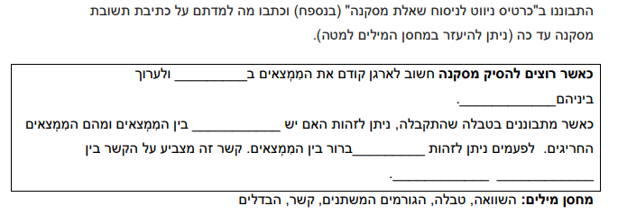
מה למדתם?
מה למדתם?

Slide 12
מה למדתם
מה למדתם?

Slide 13
משימת יישום + הערכה
משימת יישום + הערכה
משימה נוספת הניתנת עם תיווך חלקי או ללא תיווך מפורש. פעילות היישום מסתיימת בהערכה עצמית או עמיתים
4. יישום + הערכה
התנסות במשימה ברמת קושי בינונית, הניתנת ללא תיווך ("קביים"). הפעילות מסתיימת בשיח רפלקטיבי להצפת תחושות וקשיים.
1. פעילות מקדימה +רפלקציה
3. תרגול + מה למדנו?
2. המשגה + והדגמה
התמודדות עם משימה נוספת, המשלבת תרגול של השימוש בכלי התיווך שהתלמיד הכיר בשלב ההמשגה.
הכרות עם מושגים, כלי תיווך ומיומנויות שעשויים לעזור לתלמידים להתמודד עם הקושי והדגמת השימוש בהם.

Slide 14
הערכה עצמית או הערכת עמיתים
הערכת עצמית או הערכת עמיתים
שאלות מנחות | כן/ לא | מה צריך לשפר?
האם השבתי לכל חלקי המשימה?
האם השבתי למשימה בהתאם למילות השאלה / ההוראה?
האם השתמשתי נכון במידע שניתן בטקסט המשימה ובייצוגים החזותיים?
האם השתמשתי בידע מתאים נוסף?
האם ניסחתי נכון את המסקנה? האם ביססתי אותה בעזרת הנתונים בטבלה?

Slide 15
משוב מעצב למידה
למידה מטעויות: הסיפור על הפרפר של אוסטין
צפו בסרטון מה אפיין את תהליך הלמידה מטעויות שמוצג בסרטון? מה אפיין את השיח סביב הטעויות ואת המשוב לעבודת התלמיד?

Slide 16
צפייה בסרטון: התכת זכוכית

